Slide 1
Радиосвязное оборудование для гражданской авиации. Направления развития.
Докладчик:
Вдовин Леонид Михайлович, заместитель начальника НИЦ, к.т.н.
Круглый стол на тему: «Авиационные системы радиосвязи и радионавигации: вопросы разработки, производства эксплуатации и применения в современных условиях».
МЕЖДУНАРОДНЫЙ ВОЕННО-ТЕХНИЧЕСКИЙ ФОРУМ «АРМИЯ-2016»

Slide 2
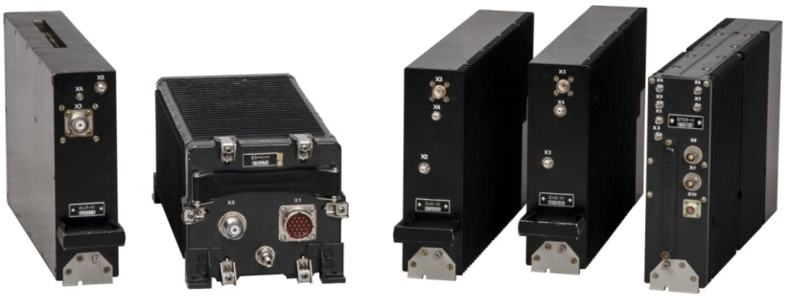
Перспективное радиосвязное оборудование для гражданской авиации
БКС С-404
Состав
Объединенный пульт управления
Модуль управления и маршрутизации
Внутренняя ТЛФ связь,
Речевой информатор
Управление ШМС
ШМС – 404
Внешняя радиосвязь в диапазонах ДКМВ, МВ (ТЛФ, ТЛК*)
Селективный вызов
ФНПЦ АО «НПП «Полет»

Slide 3
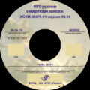
Перспективное радиосвязное оборудование для гражданской авиации
ИКБО ИМА
Состав
ВЧ блоки ДКМВ, МВ и МВ/ДМВ диапазонов
Платформа цифровой обработки сигнала:
Модуль цифровой обработки сигнала,
Телефонный модуль (Sip server)
Процессорный модуль общего назначения
Аппаратура внутренней связи (пульты ЛЭ и БП, ГГО, блок сопряжения с аналоговыми интерфейсами)
ФПО управления и реализации канального уровня РСО МВ диапазона
ФПО управления и реализации канального уровня РСО ДКМВ диапазона
ФПО управления и реализации канального уровня РСО МВ/ДМВ диапазона
ФПО управления и маршрутизации (сетевой уровень)
ФПО приложений
ФНПЦ АО «НПП «Полет»

Slide 4
Федеративная архитектура
МФИ
Вычислитель
МФПУ
Приложение Управления полетом
Приложение Оповещения и сигнализации
Приложение Навигации
Приложение
Управление изображением
1
Вычислитель
2
Вычислитель
ОС РВ
ОС РВ
ОС РВ
ОС РВ
Аппаратура
Аппаратура
Аппаратура
Аппаратура
Датчик
Устройство
Датчик
Устройство
Авиационная шина
Достоинства:
Высокая локализация отказов.
Простота реализации ограниченного набора функций.
Однозначное распределение ответственности.
Недостатки:
Значительное время разработки.
Высокая стоимость модернизации.
Не удовлетворительные габариты, масса, потребление.
ФНПЦ АО «НПП «Полет»

Slide 5
Архитектура ИМА
МФИ
МФИ
Приложение Управления полетом
Приложение Оповещения и сигнализации
Приложение Навигации
Приложение
Управление изображением
FC
FC
Модуль ИМА
Модуль ИМА
AFDX
429
р/к
CAN
Концентратор
р/к
CAN
APEX
Модуль ИМА
429
Устройство
ОС РВ
Драйвера
Модуль ИМА
Датчик
Устройство
Датчик
Аппаратура
Модуль ИМА
Достоинства:
Уменьшение числа и типов блоков.
Уменьшение габаритов, массы и потребляемой мощности.
Гибкость в проектировании.
Портативность и повторное использование.
Сокращение стоимости ЖЦ.
Недостатки:
Сложный интеграционный процесс
Более сложный процесс первоначальной сертификации
ФНПЦ АО «НПП «Полет»

Slide 6
Супергетерогинный приемовозбудитель
Ком. Ант.
Огр.
Атт
(dB)
ПФ
МШУ
Синтезатор частот
СМ1
УПЧ 1
ПФ 1
СМ2
УПЧ 2
ПФ 2
СМ3
УПЧ 3
ПФ 3
Цифровая обработка сигнала
FPGA
ФСС 1
УПЧ с АРУ
ADC
DSP
DAC
ФСС n
ASIC
ФНПЦ АО «НПП «Полет»

Slide 7
Цифровой приемовозбудитель
SDR
Ком. Ант.
Огр.
Атт
(dB)
ПФ
МШУ
Цифровая обработка сигнала
FPGA
ADC
DSP
DAC
ASIC
ФНПЦ АО «НПП «Полет»

Slide 8
Цифровой приемовозбудитель
SDR
Цифровая обработка сигнала
(платформа ЦОС)
Ком. Ант.
Огр.
Атт
(dB)
ПФ
МШУ
ADC
FPGA
Ком. Ант.
Огр.
Атт
(dB)
ПФ
МШУ
ADC
DSP
DAC
ASIC
Ком. Ант.
Огр.
Атт
(dB)
ПФ
МШУ
ADC
ФНПЦ АО «НПП «Полет»

Slide 9
Преимущества
1. Массо-габаритные характеристики
2. Низкое энергопотребление
3. Инкрементная разработка
4. Возможность модернизации без доработки аппаратной части
5. Повторяемость характеристик
6. Низкая стоимость изготовления
7. Высокая надежность
8. Параллельный прием в различных диапазонах
9. Реализация ПВОС
ФНПЦ АО «НПП «Полет»

Slide 10
Спасибо за внимание
АО «Объединенная
приборостроительная корпорация»
Россия, Москва
ул. Верейская, д. 29, стр.141.
Тел.: +7 (495) 357-09-04
E-mail: info@opkrt.ru www.opkrt.ru
Радиосвязное оборудование для гражданской авиации. Перспективы развития.
ФНПЦ АО «НПП «Полет»
Россия, Нижний Новгород
пл. Комсомольская, д. 1.
Тел.: +7 (831) 245-21-04
E-mail: mail@npp-polyot.ru www.npp-polyot.ru
Докладчик:
Вдовин Леонид Михайлович
ФНПЦ АО «НПП «Полет»

